Slide 1
《C++与面向对象程序设计》
教师：于耀
allanyu@nju.edu.cn

Slide 2
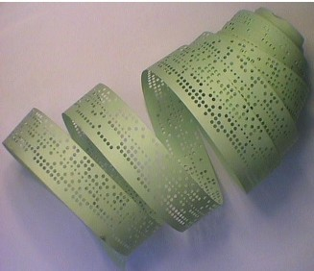
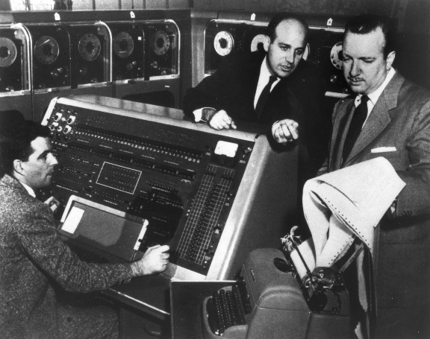
人 vs 机
语言的进化
  运行效率
  可读性、扩展性、开发效率、可复用性、可移植性等
驱动程序 3,301,081
架构 1,258,638
文件系统 544,871
网络 376,716
声音 356,180
内核 74,503
内存管理 36,312
密码学 32,769
安全 25,303
其它 72,780

Slide 3
C++程序设计范式
三种主要范式（paradigm）
  ADT（Abstract Data Type）
    类
  OOP（Object-Oriented Programming）
    继承、多态
  GP（Generic Programming）
    泛型（类属）

Slide 4
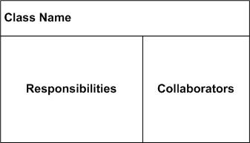
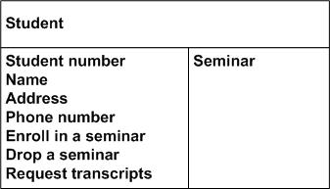
封装职责
开发、扩展、维护、交流损耗
不知道比知道好
系统边界、模块/类职责
CRC (Class Responsibility Collaboration) Card

Slide 5
封装变化
      对扩展开放修改封闭（Open-Close原则）
        程序可复用的基石
        里氏代换原则（LSP）
        依赖倒转原则（DIP）
        接口隔离原则（ISP）
        抽象类（Abstract Class）
        接口(Interface)

Slide 6
封装变化
对接口编程不对实现编程
  最小化公知部分
    依赖转置
  接口
  继承/泛化
  交互

Slide 7

封装变化
对接口编程不对实现编程
  最小化公知部分
    依赖转置
  接口
  继承/泛化
  交互

Slide 8
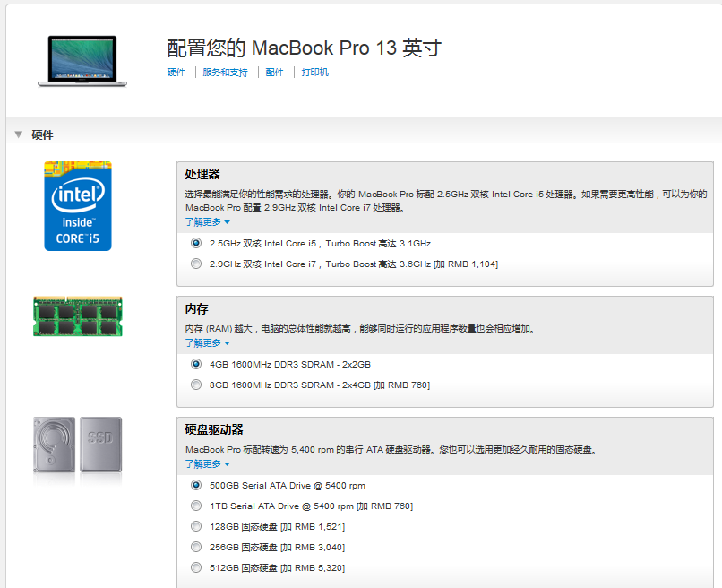
封装变化
对接口编程不对实现编程
  最小化公知部分
    依赖转置
  接口
  继承/泛化
    组合爆炸
  交互

Slide 9
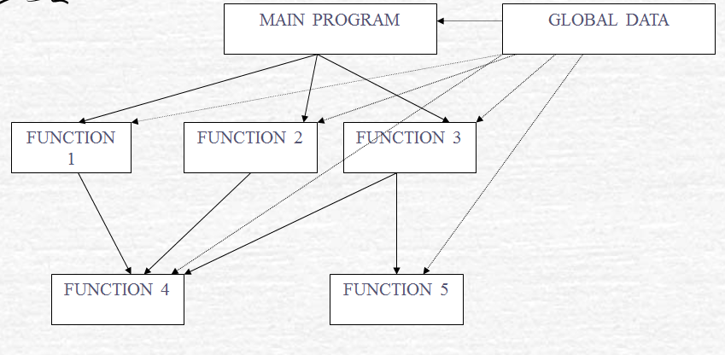
封装变化
对接口编程不对实现编程
  最小化公知部分
    依赖转置
  接口
  继承/泛化
  交互

Slide 10
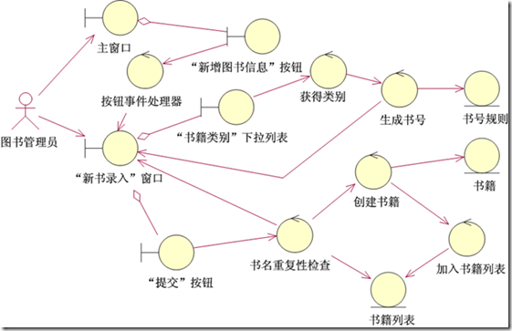
封装变化
对接口编程不对实现编程
  最小化公知部分
    依赖转置
  接口
  继承/泛化
  交互

Slide 11
课程目标
一般目标
  掌握面向对象程序设计的基本思想和做法。
  能够用C++语言编写面向对象程序。
高层目标
  掌握关键程序细节的实现要素
  理解面向对象设计方法

Slide 12
课程实验
围绕课程讲授内容和进度，适时安排。
选教材每章后面的练习和另外组织实习题。

Slide 13
课程考察
课堂测验（10％）
笔头作业（10％）
上机考核（10％）
期中考试（20％）
期终笔试（50％）

Slide 14
课程的主要内容（1）
数据抽象--类/对象
  数据抽象/封装：
    把数据及能对其进行的操作封装在一起，实现数据保护。
  类与对象
  类成员的访问控制（私有、公有、保护）
  对象初始化和消亡前处理
  C++
    Protected成员访问控制
    this参数：用于区分类的各个对象。
    静态成员：供一个类的所有对象共享；对类也是对象的支持。
    友元：提高外界对类的私有成员的访问效率。

Slide 15
课程的主要内容（2）
操作符重载
  用系统提供的操作符对自定义类型的数据进行操作（多态性）。
  C++的具体做法
  C++一些特殊操作符重载

Slide 16
课程的主要内容（3）
软件复用--继承
  子类（派生类）包含父类（基类）的所有属性，还可以
    定义新功能
    对父类功能重定义（虚函数）
  消息的多态性和动态绑定
    一个可以发送到基类对象的消息集，也可以发送到各个派生类对象。
    通过基类的指针或引用向对象发送消息时，往往需要动态绑定消息处理过程。
  抽象类：为派生类提供一个公共的接口和框架
  多继承
    名冲突
    重复继承

Slide 17
课程的主要内容（4）
泛型（类属，Generic）程序设计－－模板
  多态机制之一（参数化多态）
  函数模板
  类模板
异常处理
  程序异常与运行环境有关。
  提高程序的鲁棒性。
  异常事件的异地处理。
    C++的try、throw、catch
面向对象的输入/输出
  文件的I/O：用于永久保留程序的数据。

Slide 18
不涉及
面向对象的Windows应用程序开发
  消息驱动的程序设计
  Windows应用程序的对象构成
  MFC基础类库
    “文档/视”结构
    应用框架

Slide 19
参考书
C++ Primer
  Stanley B. Lippman
Ruminations on C++
  Andrew Koenig
Effective C++
  Scott Meyers ，侯捷（译）
More Effective C++
Design Patterns
  Erich Gamma、Richard Helm
  Ralph Johnson、 John Vlissides

